Slide 1
社交网络中的谣言检测
钟仰新 2016-6-12

Slide 2
第1章 引言
1.1 社交网络
1.2 社交网络中的谣言
1.3 谣言检测技术与其面临的挑战
1.4 相关研究概述
1.5 论文组织结构

Slide 3
第2章 方法概述
2.1 一个实用的谣言检测系统
2.2 原系统的不足与改进方法
问题：谣言候选话题重复率过高。 改进方案：二次聚类
问题：特征不足，谣言检测准确率不高。 改进方案：特征选择，改进排名方案

Slide 4
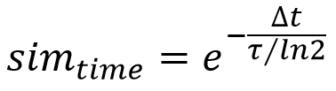
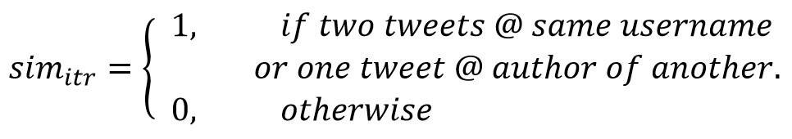
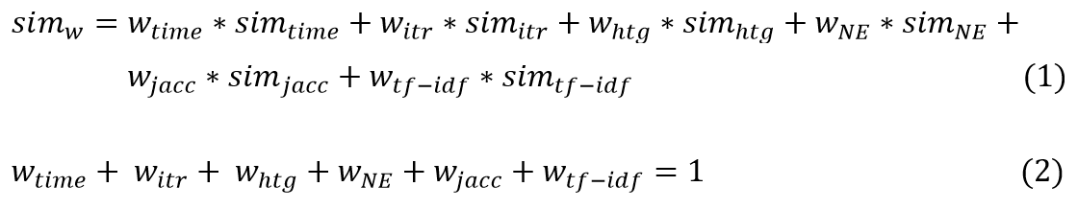
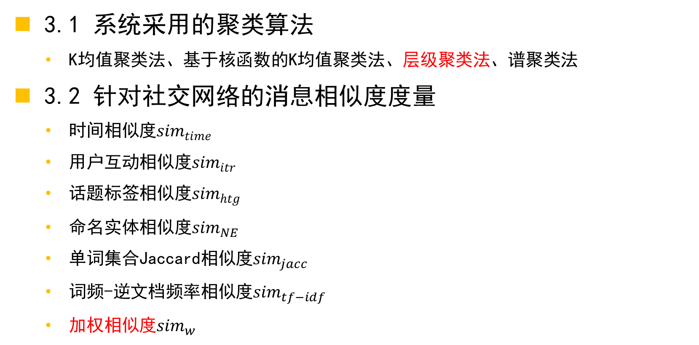
第3章 社交网络的话题聚类与消息相似度度量
3.1 系统采用的聚类算法
K均值聚类法、基于核函数的K均值聚类法、层级聚类法、谱聚类法
3.2 针对社交网络的消息相似度度量
时间相似度${sim}_{time}$
用户互动相似度${sim}_{itr}$
话题标签相似度${sim}_{htg}$
命名实体相似度${sim}_{NE}$
单词集合Jaccard相似度${sim}_{jacc}$
词频-逆文档频率相似度${sim}_{tf−idf}$
加权相似度${sim}_{w}$

Slide 5
第3章 社交网络的话题聚类与消息相似度度量
3.3 实验数据集与聚类评价指标
推特中的埃博拉消息数据集：16,711,671条推特消息，共1,240,415个用户，时间范围从2006年12月25日到2016年2月21日
数据集A：完整数据集在2014年11月的子集
数据集B：数据集A去除传播不广的“冷门话题”后的数据集
聚类评价指标：归一化互信息（NMI）

Slide 6
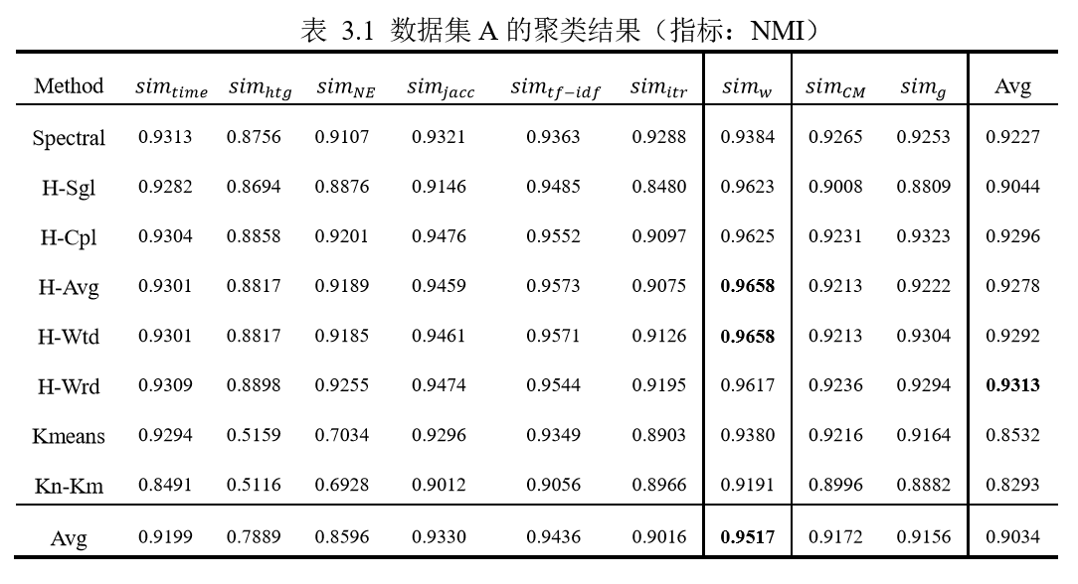
第3章 社交网络的话题聚类与消息相似度度量
3.4 实验与分析

Slide 7
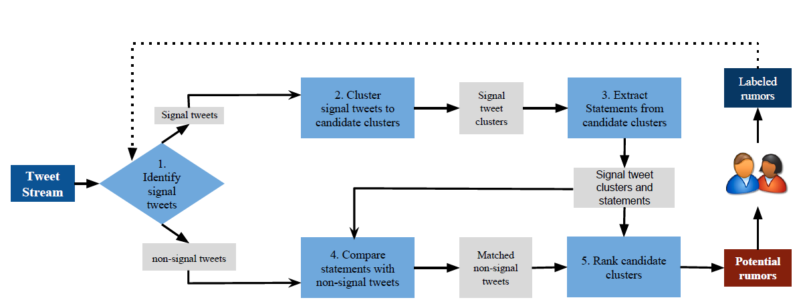
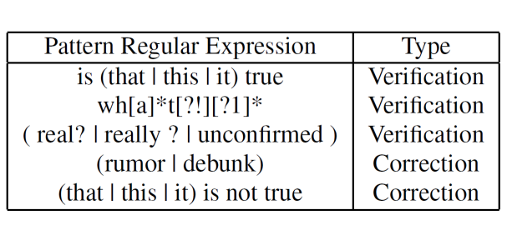
毕设项目
谣言检测
实现谣言话题检测/排名系统，引入监督学习等技术
目标：提高系统的准确率
Z. Zhao, P. Resnick, Q. Mei. “Enquiring Minds: Early Detection of Rumors in Social Media from Enquiry Posts.” In WWW, 2015.
分析识别出更多模式规则
引入新的相似度度量和聚类算法
借鉴并拓展监督学习技术中的特征和分类器选择

Slide 8


工作计划
日期 | 计划内容
3.21 - 4.3 | 实现原系统并进行实验还原
4.4 – 4.17 | 分析识别更多谣言特征模式、尝试引入新相似度度量
4.18 – 5.1 | 尝试引入新聚类算法、引入监督学习技术
5.2 – 5.22 | 实现新排名器、实验比较各类特征对准确率的影响、起草论文
5.23 – 6.12 | 完成文章撰写、准备答辩

Slide 9
工作汇报
系统实现
C#、MATLAB实现(800行)：识别谣言模式、谣言话题聚类、可疑度排名
实验在服务器上多核并发进行（每次实验需8核处理2天）
标注数据&训练
原系统、新监督学习技术都需要有标数据
瓶颈：随机抽样标记正例（谣言）太少，仅不到20%
解决方案：参考原论文中信息量高的Feature，设计简单的可疑度评分排名系统， 采用后排名前100的话题，正例（谣言）比例高达65%
有了以上的解决方案，就可以对进行数据标记（目前已标200个话题）
使用大小为100的训练集，按原系统方案训练决策树排名器，然后对所有检出话题 进行可疑度排名，前50名的准确率（真谣言率）74%
计划继续迭代标注与训练，直到准确率饱和
谣言话题Feature | 设计思路
Rumor signal推特的比例 | 越高越可疑
每条推特平均URL数目 | 越高越可信
每条推特平均@数目 | 越高越可信
每条推特平均长度 | 越高越可信
话题的推特总数 | 越高越值得注意

Slide 10

后续工作计划
计划调整
原：分析更多谣言特征模式 -> 现：选出准确率高的模式、尝试新模式
原：引入新相似度度量、聚类算法 -> 现：暂时取消
重点：引入新Feature、训练器进行训练，实验找出价值高的，提高准确率 （目前Feature太少，且效用不高）
调整后的工作计划
日期 | 计划内容
4.21 – 5.1 | 尝试新特征模式、继续数据标注与训练
5.2 – 5.22 | 实现新特征与排名器、实验对比、起草论文
5.23 – 6.12 | 补充实验、完成文章撰写、准备答辩

Slide 11
Thank you!

